Slide 1
Imom Termiziy
Tayyorladi: Avazov Sodiqjon

Slide 2
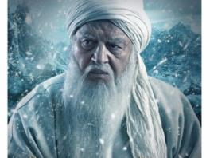
Kirish: Imom Termiziy Kim edi?
Maqsad va Ilmga Bag‘ishlangan Hayot: U o‘z hayotini hadislarni to‘plash, ularning to‘g‘riligini tekshirish va kelajak avlodlarga yetkazishga bag‘ishlagan. Imom Termiziyning maqsadi musulmon ummatiga to‘g‘ri ilm yetkazish va uni keng tarqatish edi.

Slide 3
Ilmiy Faoliyati va Tahsili
Ilm Yo‘lidagi Bolaligi va Tahsil Yillari:
Imom Termiziy yoshligidan ilm olishga qiziqqan va o‘sha davrning eng mashhur olimlaridan saboq olgan. U o‘z bilimlarini oshirish uchun Kufa, Basra, Hijoz, Makkai Mukarrama, Madinai Munavvara va boshqa ilm markazlariga sayohat qilgan.

Slide 4
Hadis Ilmiga Qo‘shgan Hissasi
“Sahih at-Termiziy” – Nodir Hadis To‘plami: Imom Termiziyning eng mashhur asari “Al-Jomi’ as-Sahih” yoki “Sahih at-Termiziy” bo‘lib, u sahih (to‘g‘ri) hadislarni to‘plagan. Bu kitob hozirgi kungacha hadis ilmidagi eng muhim manbalardan biri sifatida qadrlanadi va hadis to‘plamlarining oltin qatoriga kiradi.

Slide 5
Ilmiy Yondashuv va Metodologiyasi
Hadislarni To‘plash va Tahlil Qilish:
Isnad Ilmida Noyob Usul:
U to‘plagan hadislar soni 4000 dan ortiq bo‘lib, ularning har birini tahlil qilgan va baholagan. Bu metodologiya hadis ilmining ilmiy asoslarga tayanishini ta’minlagan va ilmiy obro‘ qozongan.
Imom Termiziy hadislarni isnad (rivoyat zanjiri) orqali tekshirishda alohida mahoratga ega edi. U hadislarni har bir rivoyat qiluvchi orqali tekshirib, ularning sahih yoki zaif ekanligini aniq belgilagan.

Slide 6

Shaxsiy Hayoti va Uning Fazilatlari
Hayotining so‘nggi yillarida Imom Termiziy ko‘r bo‘lib qoldi, lekin bu holat uni ilmiy izlanishlardan to‘xtata olmadi. Ko‘rlik uni yanada sabrli, bardoshli va mustahkam e’tiqodli qilib tarbiyaladi.
Ko‘rlikka Duch Kelishi va Matonati

Slide 7
Vafoti va Merosi
Termizda Vafot Etishi va Dafn Etilishi:
Ilmiy Merosining Ahamiyati
Imom Termiziy 892-yilda Termizda vafot etgan va u yerda dafn etilgan. Uning qabri hozirgi kunda ham ziyoratchilar uchun muqaddas joylardan biridir.
Imom Termiziyning hadis ilmi va metodologiyasi asrlar davomida musulmon olamida katta obro‘ qozongan.

Slide 8
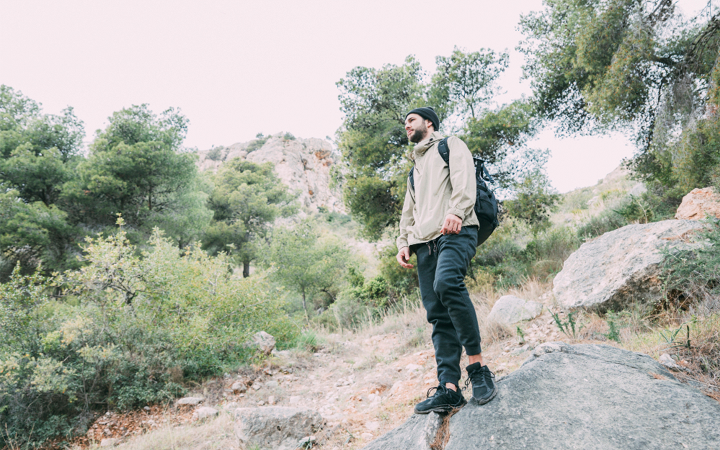
Xulosa
Termiziydan Olingan Saboq
Imom Termiziy o‘z umrini hadis ilmi va ilm-fan yo‘lida bag‘ishlagan olim sifatida nafaqat tarixda, balki hozirgi kunda ham dolzarbdir. Uning ilmdagi jasorati, sabr-matonati va taqvodorligi har birimiz uchun ibrat manbai bo‘lishi kerak.

Slide 9
E’tiboringiz uchun rahmat
Please keep this slide for attribution

